Slide 1
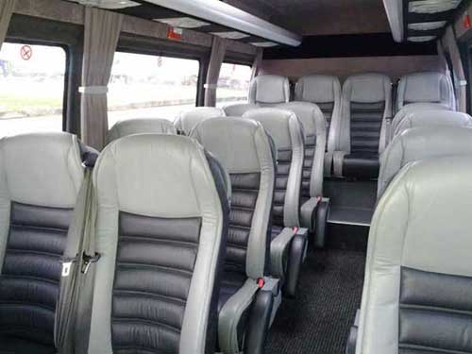
Úloha:
Prepravná spoločnosť nás požiadala o návrh objednávkového systému, preto je potrebné vytvoriť program, ktorý by vykresľoval rozloženie miest v ich autobusoch. Načrtnite, ako by mohol vyzerať grafický výstup programu a navrhnite preň potrebné funkcie.

